Slide 1
משמעות האגרות – עו"ד אסף פינק
asaf@asafplaw.co.il
02-5021829

Slide 2
2017 – עומס על המערכת???
30 בבית הדין לעבודה = 4.3% (60) - מתוך 57,807 תיקים = 0.10% מהתיקים
128 בבית משפט השלום = 18.4% (256) – מתוך 675,593 תיקים שנפתחו בשלום= 0.04%
538 בבית משפט המחוזי = 77% (1076) – מתוך 67,058 תיקים שנפתחו במחוזי= 1.6%
מתוך כ205 הליכים "קטנים" 112 הוגשו בשלום
דו"ח הנהלת בתי המשפט ללשנת 2016 פורסם 9.11.17: https://www.gov.il/BlobFolder/reports/statistics_annual_2016/he/annual2016.pdf

Slide 3
תזכיר תקנות בתי המשפט (אגרות) (תובענה יצוגית) התשע"ז- 2017
בית-משפט שלום – 12,000 ₪
בית-משפט מחוזי – 24,000 ₪
האגרה תשלום בשני שיעורים:
עם הבאת ההליך 2. עם מתן פסק-הדין
הצעתנו העדכנית לאחר בחינת הנתונים
בית-משפט שלום – 2,500 ₪
בית-משפט מחוזי – 5,000 ₪
האגרה תשלום בשני שיעורים:
עם הבאת ההליך 2. עם מתן פסק-הדין
בהסדר פשרה או פסק דין או הסתלקות עם פיצוי כספי או שווה כסף לציבור הנתבעת תשלם 1.25% מההשבה כאגרה
על פרטים 6-13 לא תוטל אגרה
האגרה תוטל בהוראת שעה למשך שנה, לאחריה יוגש דיווח לוועדת חוקה טרם חידושה

Slide 4
אופן סיום ההליך ונתונים על הליכי סרק
בשנת המשפט האחרונה אושרו על-ידי בתי המשפט כ143 הסדרי פשרה
שכ"ט: חציון: 96,000 ₪ (לא כולל מע"מ) גמול: חציון: 20,000 ₪
בשנת 2016 אושרו על-ידי בתי המשפט כ-336 הסתלקויות בתחום צרכנות
ב240 מתוך 336 מההסתלקויות אישר בית המשפט גמול ושכר טרחה:
שכ"ט: חציון: 13,250 ₪ (לא כולל מע"מ) גמול: חציון: 2,000 ₪
מהי תביעת סרק? ניתן לטעון ש94 תביעות ייצוגית שהסתיימו בהסתלקות ללא תגמול בתחום הצרכנות + 22 בתחומים אחרים קרי 116 הליכים שהסתיימו מתוך 802 הליכים. קרי רק 14% מההליכים.
אופן סיום ההליך | 2015 | 2016 | אחוז
פסק דין | 7 | 9 | 1.12%
הסדר פשרה | 113 | 143 | 17.85%
הודעת חדילה | 85 | 45 | 5.61%
אישור הבקשה כייצוגית | 37 | 88 | 11%
הסתלקות מתוגמלת | 290 | 282 | 35%
הסתלקות לא מתוגמלת |  | 116 | 14.45%
מחיקת הבקשה לאישור | 78 | 16 | 2%
דחיית הבקשה לאישור | 121 | 103 | 12.85%
סה"כ | 731~ | 802~ | 100%

Slide 5
משמעות של הטלת סכומי האגרות [השפעה בבית משפט מחוזי]
אגרה | צורת סיום ההליך | הגמול החציוני לתובע המייצג/הוצאות | לאחר קיזוז אגרה | ביחד עם סיכון של 50% לשאת בהוצאות
24,000 ₪ | פשרה | 20,000 ₪ | 4,000 ₪ - | 16,500 ₪ -
24,000 ₪ | הסתלקות | 1,500 ₪ | 22,500 ₪ - | 35,000 ₪ -
12,000 ₪ | חדילה | 7,000 ₪ | 5,000 ₪ - | 17,500 ₪ -
24,000 ₪ | דחיית בקשה | 25,000 ₪ - [הוצאות משפט] | 49,000 ₪ - | 49,000 ₪ -
24,000 ₪ | פסק-דין | 118,000 ₪ | 94,000 ₪ | 81,500 ₪

Slide 6
מספר נקודות
ב2016 יש תנועה של כ20 אחוז לבית משפט שלום העומס מתחיל להיות מפוזר.
יש בלימה בכמות הייצוגיות המוגשות ירידה של כ7 אחוז לעומת שנה שעברה.
אין אף אגרה בסכומים אלה במערכת המשפט
תיקון מס' 10 לחוק עבר ב27.7.16 – חייבים להמתין לראות את השפעתו
ממוצע ההסתלקויות לא מתוגמלות הוא רק 14% מהתיקים
אם רוצים להטיל אגרות חייבים לבססן על נתונים אמפיריים
הגשות בפרטים 4,6,7,8,9,13 זניחה ואין הצדקה להחיל בהם אגרה. [הם מהווים 4.7% מכלל הפרטים ועוסקים בזכויות חברתיות וכלכליות – זיהום אוויר, אפליה, דיני עבודה, נגישות לנכים]
לשקול תוספת 4 לחוק רשימה של חוקים [תקנים, תוספי מזון, חוקים מסוימים גודל אותיות, פיקדון, יחידות מידה, ואזהרות] שפניה ליצרן ותיקון תזכה בתשלום טרחה של כ2500 ₪.
אם הרציונל באגרות הוא משאבי הניהול והשיפוט יש לחייב הנתבעת ב2.5% מסכום הפשרה.
למניעת "תביעות סרק" אגרה בגובה 1/3 שכ"ט בהסתלקות תשיג את המטרה: 4,500 ₪.
אגרה צריכה להיות 2.5 אחוז מסכום שהאדם תובע. ממוצע גמול = 20,000 ₪ כך שהתובע האישי צריך לשלם רק כ500 ₪

Slide 7
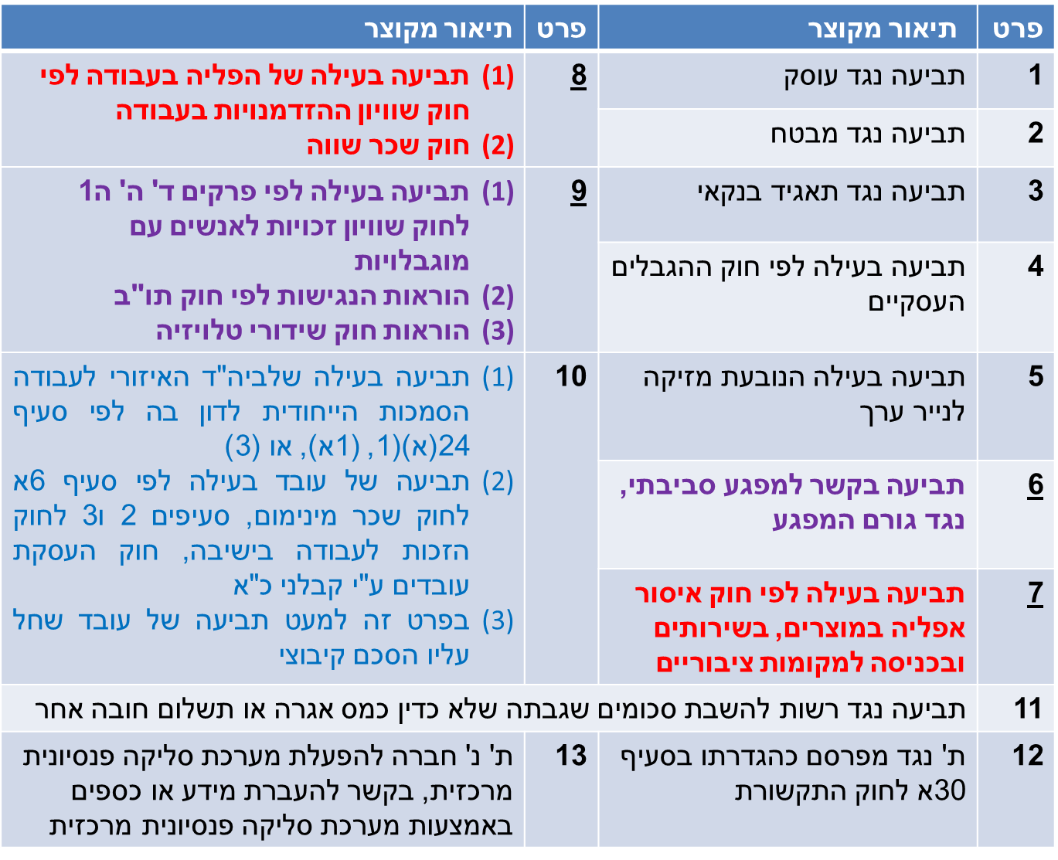
הפרטים בתוספת השניה לחוק

Slide 8
פילוח ייצוגיות בתוספת השניה - עשור
פרט | דירוג לפי אחוז בפרט | הנושא | כמות | אחוזים
1 | א' | עוסק לקוח | 4387 | 60.50%
2 | ג' | ביטוח | 320 | 4.40%
3 | ד' | בנקאות | 233 | 3.20%
4 | ז' | הגבלים עסקיים | 113 | 1.60%
5 | ו' | ניירות ערך | 154 | 2.20%
6 | ט' | מפגעים סביבתיים | 98 | 1.35%
7 | י' | איסור אפליה | 42 | 0.60%
8 | י"א | אפליה בעבודה | 7 | 0.10%
9 | ח' | שוויון לאנשים עם מוגבלות | 100 | 1.40%
10 | ה' | דיני עבודה | 199 | 2.75%
11 | ב' | רשויות | 1495 | 20.60%
12 | ח' | ת' נ' מפרסם | 103 | 1.40%
13 | י"ב | מסלקה פנסיונית | 0 | 0%

Slide 9
הליכים שהסתיימו 2006-2015
 | מספר | באחוזים
דחיית בקשה | 890 | 20.5%
אישור בקשה כייצוגית | 109 | 2.5%
הודעת חדילה | 405 | 9.3%
הסדר פשרה | 753 | 17.3%
הסתלקות | 1501 | 34.5%
דחייה על הסף & מחיקות | 683 | 15.5%
פסקי דין | כ-14 | 0.2%
סה"כ | כ-4341

